Slide 1
PONTIFICIA UNIVERSIDAD CATÓLICA DEL PERÚ
FACULTAD DE CIENCIAS E INGENIERÍA
Recuperación de los indicadores de mantenimiento de la flota 980E-5 de acarreo minero debido a la falla del eje palier del sistema de propulsión
Trabajo de suficiencia profesional para obtener el título profesional de Ingeniero Mecánico
AUTOR
Samir Aldair Cedillo Preciado
ASESOR
Ing. Carlos Alberto Juárez Aparcana
Lima, setiembre de 2026
Notes:
SPEECH · 0:20 (acumulado 0:20 de 17:45)
Buenos días, miembros del jurado. Mi nombre es Samir Cedillo y presento mi trabajo de suficiencia profesional: la recuperación de los indicadores de mantenimiento de la flota 980E-5 de acarreo minero, afectados por la falla del eje palier del sistema de propulsión.

Slide 2

Contenido
01
Problemática
02
Objetivos
03
Metodología
04
Desarrollo
orden de la exposición
ETAPA 2 · P1–P2
Focalización y función
4.1
Causa física
4.2
Análisis de causa raíz
4.3
Decisión de rediseño
4.4
Recuperación de indicadores y costo evitado
›
›
›
›
05
Conclusiones
2
Notes:
SPEECH · 0:25 (acumulado 0:45 de 17:45)
La exposición sigue este orden: primero la problemática, luego los objetivos y la metodología. El desarrollo tiene cuatro bloques: la causa física, el análisis de causa raíz, la decisión de rediseño y, al final, la recuperación de los indicadores con el costo evitado. Cierro con las conclusiones, una por cada objetivo.

Slide 3
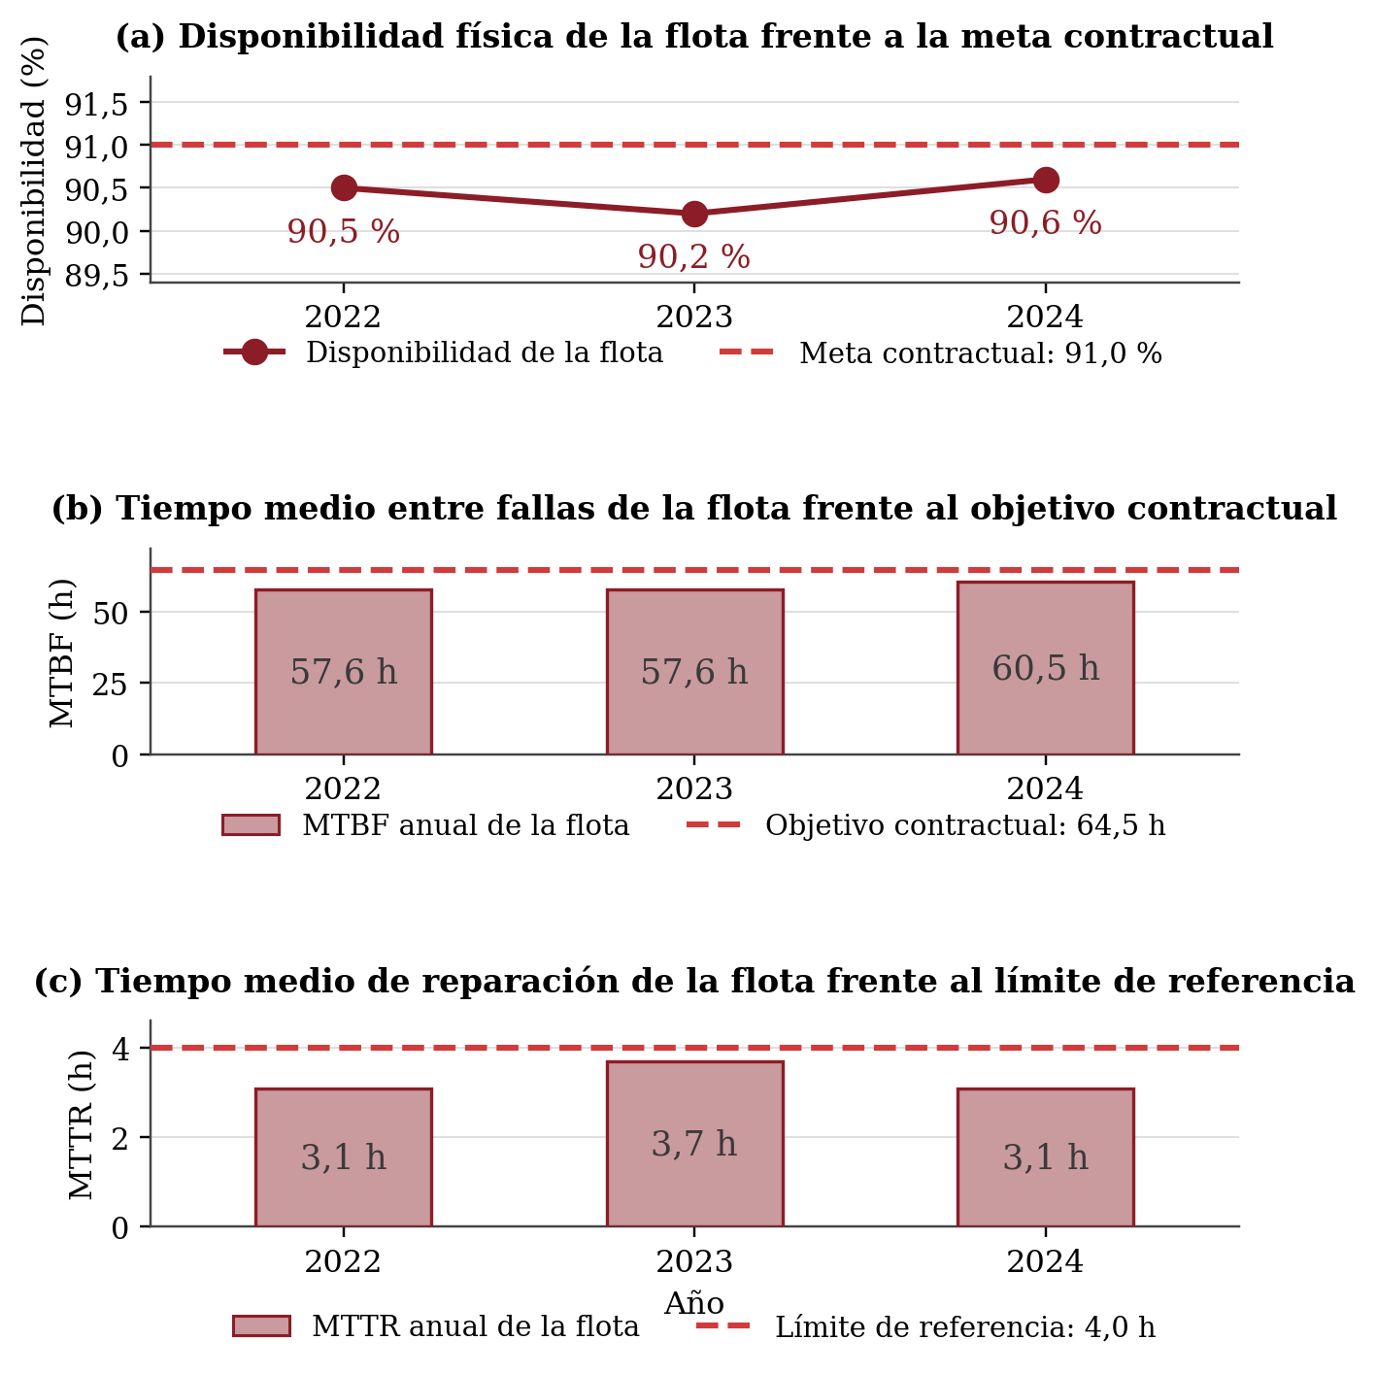
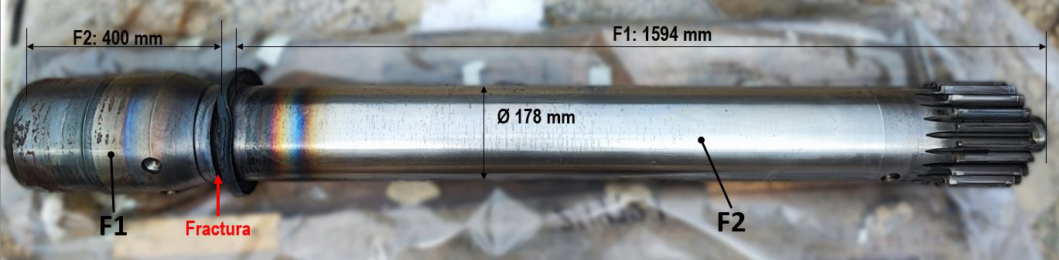
Problemática
01 · PROBLEMÁTICA | ETAPA 1 · DESEMPEÑO PREVIO
METAS CONTRACTUALES · DIEZ CAMIONES 980E-5 DE 400 t
91,0 %
meta de disponibilidad
64,5 h
objetivo de MTBF
4,0 h
límite de MTTR
LA FALLA MÁS CRÍTICA · FRACTURA POR FATIGA DEL EJE PALIER
Eje palier fracturado. Informe DIESA
13
eventos en 36 meses
59,3 h
de detención por evento
US$ 763 393
por evento: evaluación y reparación mayor
0,36 %
de disponibilidad de flota
Indicadores de la flota 2022-2024. Fuente: registro de paradas.
La brecha contractual se debe a la frecuencia de fallas y a reparaciones largas; la más crítica, la fractura del eje palier, ocurría entre 7 000 y 17 000 h, frente a un TBO de 20 000 h.
ETAPA
1
2
3
4
PREGUNTA SAE JA1011
1
2
3
4
5
6
7
01 · PROBLEMÁTICA
3
Notes:
SPEECH · 1:30 (acumulado 2:15 de 17:45)
Empiezo por la problemática, que corresponde a la etapa 1 de la metodología: el desempeño previo.
La flota tiene diez camiones de 400 toneladas con propulsión eléctrica. Su mantenimiento integral está a cargo de una empresa contratista, y el contrato se mide con tres indicadores: disponibilidad física, con meta de 91 %; MTBF, con objetivo de 64,5 horas; y MTTR, con límite de 4 horas. Si no se cumplen, hay penalización.
Entre 2022 y 2024 la flota no cumplió: la disponibilidad quedó entre 90,2 y 90,6 %, y el MTBF entre 57,6 y 60,5 horas. El MTTR sí se mantuvo dentro del límite.
Dentro de esa brecha, la falla más crítica fue la fractura por fatiga del eje palier del motor de tracción: 13 eventos en 36 meses. Cada uno detuvo al camión 59,3 horas en promedio y costó 763 393 dólares en evaluación y reparación mayor del motor. En conjunto, la falla consumía 0,36 % de la disponibilidad de la flota.
Y lo más importante: cada evento tuvo su análisis de falla y su informe metalográfico, pero la fractura siguió apareciendo, incluso en posiciones ya intervenidas.
——— APOYO (no leer) ———
Metas contractuales: flota de diez camiones 980E-5 de 400 t con propulsión eléctrica, cuyo mantenimiento integral está a cargo de una empresa contratista especializada. El desempeño del contrato se mide con tres indicadores: disponibilidad física (meta 91,0 %), MTBF (64,5 h) y MTTR (límite 4,0 h); su incumplimiento expone a penalización. Entre 2022 y 2024 la disponibilidad fue de 90,5 %, 90,2 % y 90,6 %, y el MTBF de 57,6 h, 57,6 h y 60,5 h, por debajo de sus objetivos; el MTTR (3,1 h, 3,7 h y 3,1 h) se mantuvo dentro del límite.
La falla más crítica: cada evento contó con un análisis de falla (AFA) y con un informe metalográfico externo, pero la falla persistió y reapareció en posiciones ya intervenidas.

Slide 4
Objetivos
02 · OBJETIVOS
OBJETIVO GENERAL
Recuperar los indicadores de mantenimiento (MTBF, MTTR y disponibilidad) del motor de tracción de los camiones mineros 980E-5 mediante la eliminación de la fractura del eje palier del sistema de propulsión.
OE1
Identificar la falla recurrente y cuantificar su impacto sobre los indicadores del motor de tracción y sobre los costos de mantenimiento de la flota.
OE2
Determinar las causas latentes de la recurrencia mediante un análisis de causa raíz que evalúe los procesos y procedimientos involucrados.
OE3
Implementar el rediseño de la unión soldada, sustentando el plan de acción con la lógica de decisión del RCM, que ante la ausencia de tarea factible deriva en un cambio de diseño.
OE4
Evaluar la recuperación de los indicadores y el costo evitado, comparando el desempeño de la flota antes y después de la implementación.
4
Notes:
SPEECH · 0:50 (acumulado 3:05 de 17:45)
Frente a este problema, mi compromiso se expresa en un objetivo general: recuperar los indicadores de mantenimiento —MTBF, MTTR y disponibilidad— mediante la eliminación de la fractura del eje palier.
Para lograrlo planteé cuatro objetivos específicos. Primero, identificar la falla recurrente y cuantificar su impacto en indicadores y costos. Segundo, determinar las causas latentes de la recurrencia con un análisis de causa raíz. Tercero, implementar el rediseño de la unión soldada, sustentando el plan de acción con la lógica de decisión del RCM. Y cuarto, evaluar la recuperación de los indicadores y el costo evitado. Las conclusiones responderán a estos cuatro objetivos, en este mismo orden.

Slide 5
Metodología y estructura del desarrollo
03 · METODOLOGÍA
ETAPA 1
Desempeño previo
Cálculo de indicadores
y desviación contractual
ETAPA 2
Focalización
Matriz de criticidad y
delimitación del activo
ETAPA 3
Proceso RCM
Las siete preguntas de
la SAE JA1011 en secuencia
ETAPA 4
Implementación
y verificación
Validación, control de
cambio y verificación
›
›
›
→ 01 Problemática
→ 04 Desarrollo: focalización
→ 4.1 Causa física · 4.2 ACR · 4.3 Rediseño
→ 4.4 Recuperación y costo evitado
ETAPA 3 · LAS SIETE PREGUNTAS DE LA SAE JA1011 · EL ANÁLISIS SE CONCENTRA EN LAS PREGUNTAS 3, 6 Y 7
1
Funciones y estándares de desempeño
2
Fallas funcionales
3
Modos de falla
4
Efectos de falla
5
Consecuencias de falla
6
Evaluación de tareas proactivas
7
Acción "a falta de"
4.1 Causa física
4.2 ACR
Breve
Breve
Breve
Breve · sustenta P7
4.3 Decisión
4.3 Rediseño
El RCM (SAE JA1011) —y el ACR dentro de la pregunta 3— es la estructura de referencia que ordena el trabajo, no el método en sí: son marcos pensados para anticipar fallas y este caso es reactivo, una falla recurrente que ya había ocurrido.
5
Notes:
SPEECH · 1:10 (acumulado 4:15 de 17:45)
La metodología tiene cuatro etapas: desempeño previo, focalización, proceso RCM e implementación y verificación.
Quiero precisar algo desde el inicio. El RCM de la norma SAE JA1011, y el análisis de causa raíz dentro de él, no son el método en sí: son la estructura de referencia que usé para ordenar el trabajo. Son marcos pensados para anticipar fallas, y este caso es reactivo: la falla ya había ocurrido trece veces.
En la etapa 3 recorro las siete preguntas de la norma, pero no todas pesan igual. Las preguntas 1, 2, 4 y 5 las menciono brevemente. El tiempo va a la pregunta 3, donde están la causa física y el análisis de causa raíz, y a las preguntas 6 y 7, donde se decide el rediseño. En cada cambio de bloque indicaré en qué etapa y en qué pregunta estoy.

Slide 6
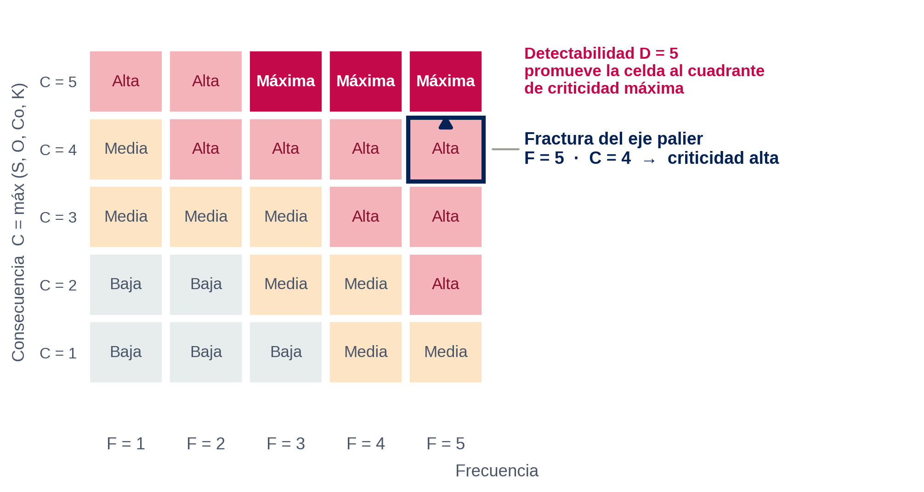
Focalización
04 · DESARROLLO | ETAPA 2 · FOCALIZACIÓN
CALIFICACIÓN DE CRITICIDAD
F
5
13 eventos en 36 meses en la flota (4,33 por año)
S
4
pérdida de tracción en rampa
O
4
MTTR de 59,3 h, rango de 25,7 h a 94,2 h
C
4
US$ 763 393 por evento; 35 días de reparación
K
4
315 h anuales = 0,36 % de disponibilidad de flota
D
5
La grieta nuclea dentro del motor cerrado: sin acceso de inspección
Consecuencia consolidada C = máx (S, O, Co, K) = 4 con F = 5; la detectabilidad D = 5 promueve la celda. Rúbrica de puntuación: Anexo C.
La acción que corresponde al cuadrante de criticidad alta es la eliminación de la causa raíz, no un incremento de inspecciones.
ETAPA
1
2
3
4
PREGUNTA SAE JA1011
1
2
3
4
5
6
7
04 · DESARROLLO
6
Notes:
SPEECH · 0:35 (acumulado 4:50 de 17:45)
Paso a la etapa 2: la focalización. En la matriz de criticidad, la fractura del eje palier obtiene frecuencia 5, por los 13 eventos, y consecuencia 4, por la parada, el costo y la disponibilidad perdida. Su detectabilidad es 5: la grieta nace dentro del motor cerrado y no se puede inspeccionar. Queda en criticidad alta, y a ese cuadrante le corresponde eliminar la causa raíz, no inspeccionar más.

Slide 7
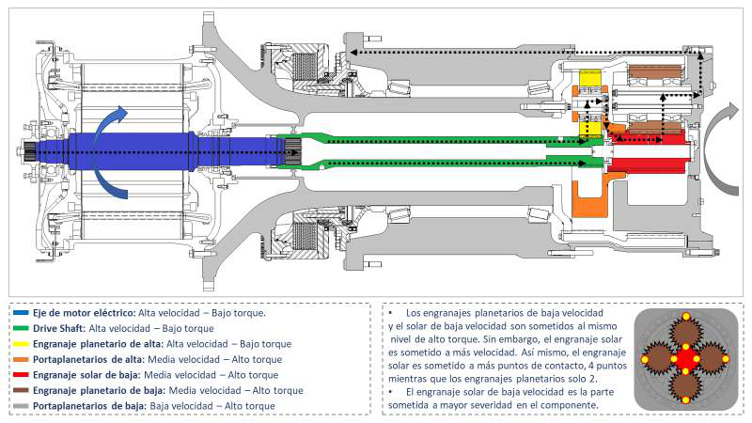
Preguntas 1 y 2: función y falla funcional
04 · DESARROLLO | ETAPA 3 (RCM) · PREGUNTAS 1 Y 2
P1 · FUNCIÓN Y ESTÁNDAR
Transmitir el par del motor eléctrico a la rueda (reducción 35 : 1), con tracción y retardo dinámico, durante 20 000 h entre reparaciones mayores.
P2 · FALLA FUNCIONAL
El eje palier se fractura y el motor deja de transmitir par: la rueda queda libre y el camión pierde tracción.
La falla funcional es evidente. El análisis se concentra en la pregunta 3 (causa) y en las preguntas 6 y 7 (decisión).
Configuración del tren de potencia del motor de tracción.
ETAPA
1
2
3
4
PREGUNTA SAE JA1011
1
2
3
4
5
6
7
04 · DESARROLLO
7
Notes:
SPEECH · 0:30 (acumulado 5:20 de 17:45)
Entro a la etapa 3, el proceso RCM, con las preguntas 1 y 2, que son breves. La función del eje es transmitir el par del motor a la rueda durante 20 000 horas entre reparaciones mayores. La falla funcional es evidente: el eje se fractura, deja de transmitir potencia y el camión no avanza. Paso directamente a la pregunta 3.

Slide 8
Causa física: lo que aportó cada análisis de falla (AFA)
4.1 · CAUSA FÍSICA | ETAPA 3 (RCM) · PREGUNTA 3: MODOS DE FALLA · ACR PASO 1 DE 7
REPORTE
QUÉ ANALIZÓ
APORTE PRINCIPAL
RESULTADO
Análisis de falla
Inspección visual de la empresa contratista (portadas en el Anexo E)
Superficie de fractura de cada evento
Origen en el diámetro interior, en la raíz de la unión soldada; trinquete, marcas de playa y rotura final reducida.
CONFIRMA
FATIGA
DIESA
Laboratorio externo
Metalografía, composición química, dureza y tracción del eje
La grieta nuclea en una discontinuidad de la raíz. Material conforme a ASTM A618 Gr. III: 212 HBW, 619 MPa y 717 MPa.
DESCARTA
MATERIAL (F1)
Data del equipo
Operación dentro de parámetros: 366,7 t de carga útil media, sin ciclos sobre el 120 %, sin sobrevelocidad y menos de 800 t de peso suspendido.
Carga útil, velocidad, peso suspendido y grado efectivo
DESCARTA
OPERACIÓN
Recomendación común
De los propios AFA
Acción propuesta al cierre de los análisis
Modificar el proceso de soldadura y eliminar el concentrador (a cargo del fabricante).
ORIGEN DEL
REDISEÑO
Cada AFA resolvió bien el mecanismo de falla, pero ninguno consolidó la recurrencia: ese vacío es la causa latente que se retoma en el análisis de causa raíz (4.2).
ETAPA
1
2
3
4
PREGUNTA SAE JA1011
1
2
3
4
5
6
7
4.1 CAUSA FÍSICA
8
Notes:
SPEECH · 0:50 (acumulado 6:10 de 17:45)
Etapa 3, pregunta 3: modos de falla. Aquí empieza el primer bloque del desarrollo, la causa física. Empiezo por ella porque de ella salen todas las demás evaluaciones. Es el paso 1 del análisis de causa raíz: reunir la evidencia.
Los análisis de falla de la contratista confirmaron fatiga, con origen en la raíz de la unión soldada. El laboratorio externo confirmó que la grieta nace en una discontinuidad de esa raíz y que el material cumple la norma. La data del equipo mostró que operaba dentro de sus parámetros. Cada análisis explicó bien el mecanismo, pero ninguno consolidó la recurrencia; ese vacío lo retomo más adelante.

Slide 9
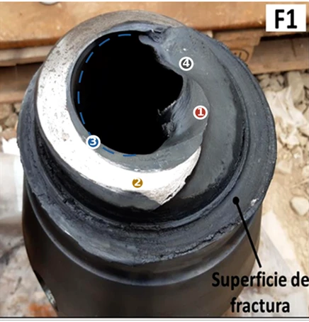
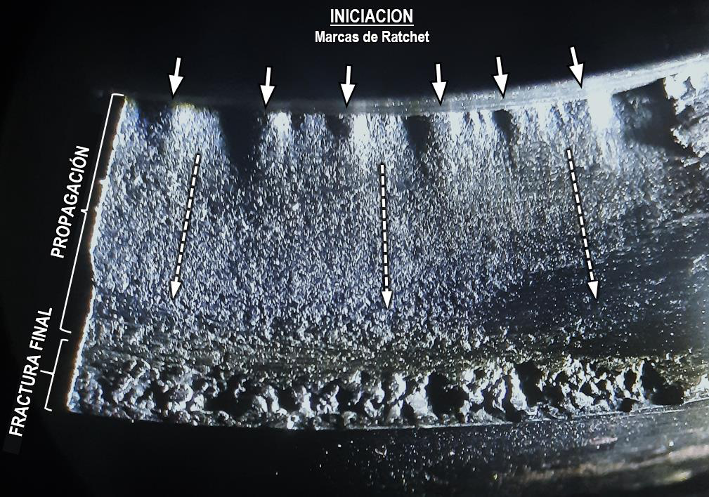
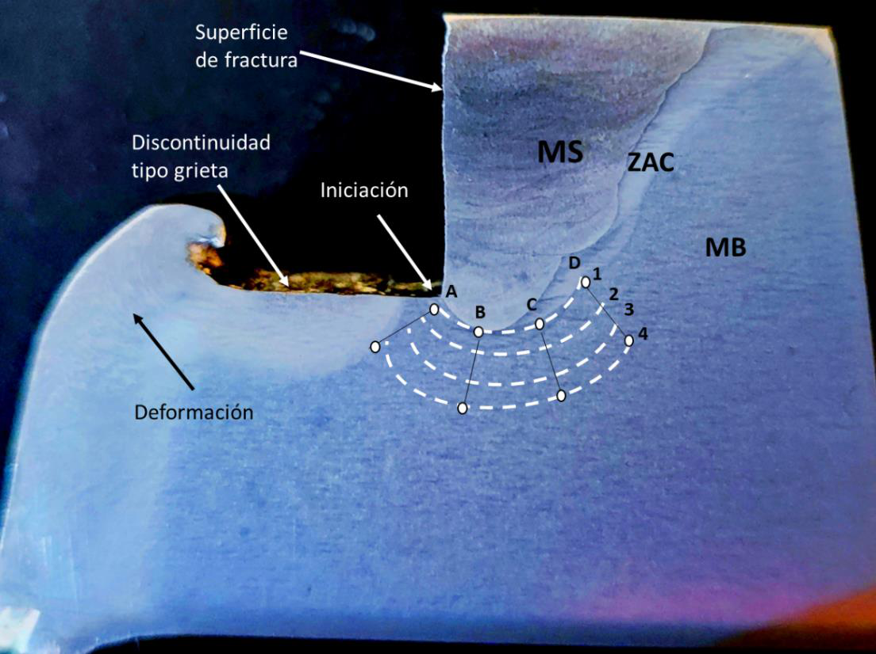
Verificación de la causa física: fractura y metalografía
4.1 · CAUSA FÍSICA | ETAPA 3 (RCM) · PREGUNTA 3: MODOS DE FALLA · ACR PASO 2 DE 7
Figura H1 · Eje F1 en campo: (1) propagación estable, (2) rotura final, (3) origen en el diámetro interior, (4) borde deformado por free wheeling.
Fractografía: marcas de trinquete en el diámetro menor, zona de propagación estable y área de fractura final de ~20 %.
Macrografía: discontinuidad tipo grieta en la raíz de la unión, punto de iniciación y zonas MS / ZAC / MB. Informe DIESA-AFA2023085189_00.
La grieta nuclea en la raíz de la unión soldada, y la rotura final reducida indica que el componente operó largo tiempo con la discontinuidad en propagación.
ETAPA
1
2
3
4
PREGUNTA SAE JA1011
1
2
3
4
5
6
7
4.1 CAUSA FÍSICA
9
Notes:
SPEECH · 0:40 (acumulado 6:50 de 17:45)
Paso 2: la verificación física. En la superficie de fractura se distingue una zona oscura y lisa, de propagación estable, y una zona clara de rotura final, de apenas un 20 % de la sección. El origen está en el diámetro interior, con marcas de trinquete, y la macrografía muestra una discontinuidad tipo grieta en la raíz de la unión. La grieta nació en la raíz de la soldadura y el eje trabajó mucho tiempo con ella antes de romperse.
——— APOYO (no leer) ———
Figura H1, lectura de la superficie de fractura del eje F1 (inspección visual, reportes AFA):
1. Sector oscuro y liso, propagación estable: bandas concéntricas al diámetro interior por el avance progresivo de la grieta bajo los ciclos de par; el oscurecimiento es oxidación durante su larga exposición en servicio.
2. Sector claro y granular, rotura final: metal recién expuesto; la sección remanente rompió de forma instantánea cuando la grieta redujo el área resistente.
3. Diámetro interior, localización del origen: perímetro interno de la unión soldada; el AFA sitúa aquí el inicio, con marcas de trinquete de nucleación múltiple sobre la raíz sin fusión.
4. Borde interno deformado, contacto posterior: rebaba y desgarro por el rozamiento entre las caras tras la separación; el motor siguió operando en free wheeling.
Metalografía (informe DIESA-AFA2023085189_00): microestructuras a 40× con grieta secundaria junto al punto de iniciación. La nucleación se produce en la raíz de la unión y propaga radialmente hacia el exterior.

Slide 10
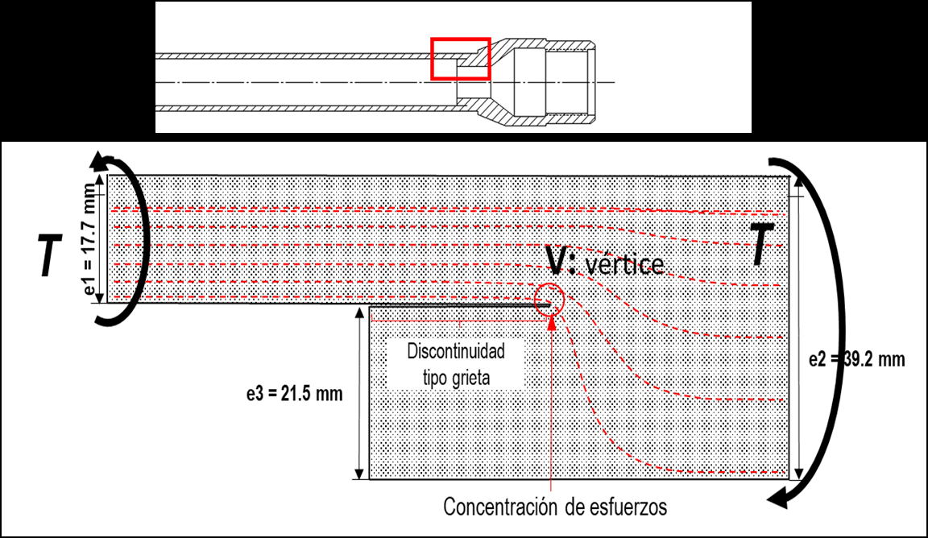
Verificación de la causa física por resistencia de materiales
4.1 · CAUSA FÍSICA | ETAPA 3 (RCM) · PREGUNTA 3: MODOS DE FALLA · ACR PASO 3 DE 7
CADENA DE CÁLCULO DE COMPONENTE OBSOLETO
1
Par transmitido en la posición
17,81 kN·m
2
Esfuerzo cortante nominal en la sección crítica
35,7 MPa
3
Rango de esfuerzo aplicado
53,6 MPa
4
Factor de seguridad a la vida planificada
0,31
Cadena analítica completa: Anexo D.
Eje palier sometido a momento torsor: el vértice V del cambio de sección interno actúa como concentrador de esfuerzos. Informe AFA - DIESA
Un factor de seguridad de 0,31, inferior a la unidad, significa que la unión, tal como estaba diseñada, no podía alcanzar la vida planificada bajo el par nominal.
ETAPA
1
2
3
4
PREGUNTA SAE JA1011
1
2
3
4
5
6
7
4.1 CAUSA FÍSICA
10
Notes:
SPEECH · 0:40 (acumulado 7:30 de 17:45)
Paso 3: la verificación cuantitativa. Con el par transmitido de 17,81 kilonewton-metro, el esfuerzo cortante nominal en la sección crítica es de 35,7 megapascales y el rango de esfuerzo, de 53,6. El factor de seguridad a la vida planificada resulta 0,31. Un factor menor que uno significa que la unión, tal como estaba diseñada, no podía llegar a las 20 000 horas bajo el par nominal. Con esto cierro la causa física: fatiga que nace en la raíz de una soldadura de penetración parcial.

Slide 11
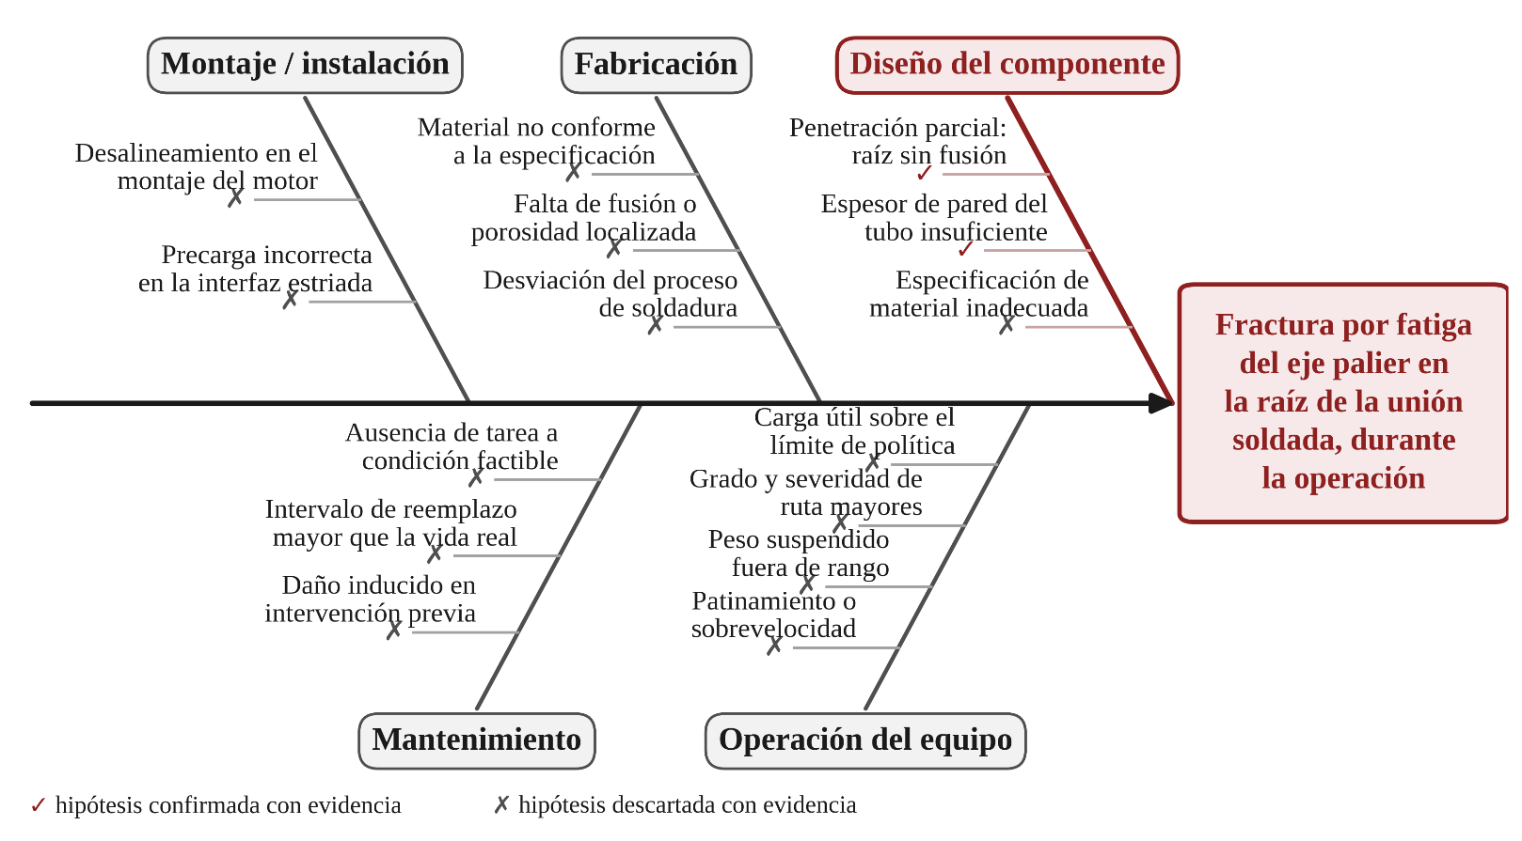
Análisis de causa raíz: hipótesis sometidas a verificación
4.2 · ANÁLISIS DE CAUSA RAÍZ | ETAPA 3 (RCM) · PREGUNTA 3: MODOS DE FALLA · ACR PASO 4 DE 7
LAS DOS HIPÓTESIS CONFIRMADAS
D1
Causa determinante
La unión soldada de penetración parcial deja una raíz sin fusión que actúa como concentrador de esfuerzos.
La sección resistente del tubo es insuficiente para el par nominal transmitido; su corrección recupera el margen por vía geométrica.
D2
Causa contribuyente
A partir de la causa física, una hipótesis se descartó solo cuando resultó incompatible con la evidencia. Las dos confirmadas están en la rama de diseño.
ETAPA
1
2
3
4
PREGUNTA SAE JA1011
1
2
3
4
5
6
7
4.2 ANÁLISIS DE CAUSA RAÍZ
11
Notes:
SPEECH · 0:40 (acumulado 8:10 de 17:45)
Paso al segundo bloque: el análisis de causa raíz. Seguimos en la etapa 3, pregunta 3; es el paso 4: las hipótesis. A partir de la causa física construí el diagrama de Ishikawa con cinco ramas: montaje, fabricación, diseño, mantenimiento y operación. La regla fue una sola: una hipótesis se descarta solo si es incompatible con la evidencia. Quedaron confirmadas dos, ambas en diseño: la raíz sin fusión, como causa determinante, y la sección insuficiente del tubo, como causa contribuyente.

Slide 12
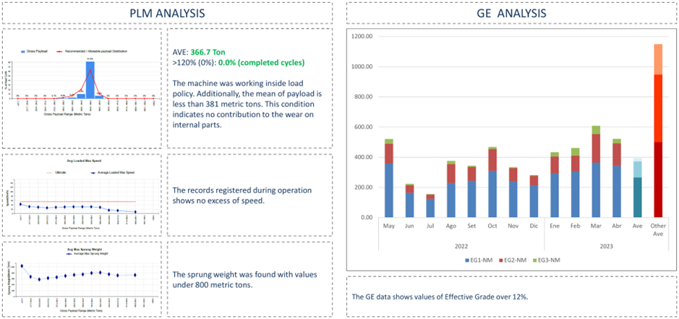
Descarte de la operación: la data del propio equipo
4.2 · ANÁLISIS DE CAUSA RAÍZ | ETAPA 3 (RCM) · PREGUNTA 3: MODOS DE FALLA · ACR PASO 5 DE 7
FIGURA H2 · CM403 · REPORTE AFA 01-23040 · OS 100244324, SECCIÓN 6
LAS CUATRO HIPÓTESIS DE OPERACIÓN
CARGA ÚTIL (PLM)
DESCARTADA
366,7 t de media y 0 % de ciclos sobre el 120 %. Unidades con falla: 352,1 a 366,7 t.
VELOCIDAD
DESCARTADA
Los registros de operación no muestran exceso de velocidad.
PESO SUSPENDIDO
DESCARTADA
Menos de 800 t en el CM403; solo el CM409 supera ese valor.
GRADO EFECTIVO (EG)
DESCARTADA
Promedio del CM403 menor que el de comparación; el CM410 tiene la menor exposición.
Izq.: carga útil, velocidad y peso suspendido. Der.: grado efectivo mensual, may-2022 a abr-2023.
El argumento decisivo es la distribución: una causa operacional se concentraría en las unidades con la desviación, y la fractura es transversal a la flota y a un rango amplio de horas.
ETAPA
1
2
3
4
PREGUNTA SAE JA1011
1
2
3
4
5
6
7
4.2 ANÁLISIS DE CAUSA RAÍZ
12
Notes:
SPEECH · 0:35 (acumulado 8:45 de 17:45)
Paso 5: descarte de la operación, con la data del propio equipo. La carga útil media fue de 366,7 toneladas, sin ciclos por encima del 120 %; no hubo exceso de velocidad, y el peso suspendido solo superó la referencia en una unidad. El argumento decisivo es la distribución: una causa operacional se concentraría en ciertas unidades, y la fractura apareció en toda la flota y en un rango amplio de horas.

Slide 13
Descarte de la fabricación: material conforme y recurrencia
4.2 · ANÁLISIS DE CAUSA RAÍZ | ETAPA 3 (RCM) · PREGUNTA 3: MODOS DE FALLA · ACR PASO 6 DE 7
F1 · MATERIAL NO CONFORME · TABLA H1 (% EN MASA)
F2 · F3 · DEFECTO DE PIEZA O DE LOTE
 | C | Mn | P | S | Si | Cr | Ni | Mo | Cu | V
ASTM A618 Gr. III | 0,26 | ≤ 1,30 | 0,035 | 0,035 | 0,33 | – | – | – | ≥ 0,18 | ≥ 0,01
Muestra del eje | 0,22 | 0,79 | 0,006 | 0,012 | 0,27 | 0,06 | 0,10 | 0,03 | 0,17 | –
1
REPOSICIÓN
En los motores reparados se instaló un eje nuevo, con las mismas características y misma unión soldada.
2
RECURRENCIA
Tras un número de horas comparable, la fractura reapareció en la misma ubicación y con el mismo patrón.
Fuente: informe DIESA - laboratorio externo.
212 HBW
Dureza
619 MPa
Esfuerzo de fluencia
717 MPa
Resistencia a la tracción
3
REFUTACIÓN
Un defecto de pieza o de lote se habría eliminado con la pieza nueva: F2 y F3 quedan refutadas.
Composición compatible con ASTM A618 Gr. III. F1 DESCARTADA
›
CAUSA EN EL DISEÑO
La única condición común a todas las unidades es la geometría de la unión soldada.
Descartados el material, la operación y la fabricación, la causa queda en el diseño por eliminación, lo que coincide con el FS = 0,31 calculado para la causa física (4.1).
ETAPA
1
2
3
4
PREGUNTA SAE JA1011
1
2
3
4
5
6
7
4.2 ANÁLISIS DE CAUSA RAÍZ
13
Notes:
SPEECH · 0:40 (acumulado 9:25 de 17:45)
Paso 6: descarte de la fabricación. La composición, la dureza y la resistencia del eje son compatibles con la norma del material. Y hay una prueba más fuerte: en los motores reparados se instaló un eje nuevo, con la misma unión soldada, y la fractura volvió en el mismo lugar. Un defecto de pieza o de lote habría desaparecido con la pieza nueva. Queda el diseño, lo que coincide con el factor de seguridad de 0,31.
——— APOYO (no leer) ———
Tabla H1 completa: C 0,26 / 0,22; Mn 1,30 máx. / 0,79; P 0,035 / 0,006; S 0,035 / 0,012; Si 0,33 / 0,27; Cr – / 0,06; Ni – / 0,10; Mo – / 0,03; Cu 0,18 mín. / 0,17; V 0,01 mín. / – (norma / muestra).
Ojo: el Cu de la muestra (0,17) queda por debajo del mínimo (0,18) y el V no se reporta; por eso el laboratorio habla de composición 'compatible'.
Límite de la evidencia física: la fractografía y los ensayos sitúan el origen en la raíz de la unión, pero no distinguen entre un defecto de ejecución de una pieza y una condición inherente a la unión proyectada. Esa distinción la resuelve el comportamiento del componente tras su reposición.

Slide 14
Del mecanismo físico a la causa latente
4.2 · ANÁLISIS DE CAUSA RAÍZ | ETAPA 3 (RCM) · PREGUNTA 3: MODOS DE FALLA · ACR PASO 7 DE 7
¿Por qué la organización convivió tres años con un modo de falla de criticidad máxima?
1
¿Por qué se fracturó el eje palier?
La raíz sin fusión concentra el esfuerzo y nuclea una grieta de fatiga bajo el par nominal.
› Rediseño de la unión: penetración completa y mayor sección resistente.
FÍSICO
2
¿Por qué siguió en servicio una unión insuficiente?
El componente se recibe con el diseño predeterminado y no se verifica frente al par real.
› Verificar la resistencia a fatiga del diseño frente al par nominal antes de aceptar el componente.
HUMANO
3
¿Por qué no se detectó que la falla era recurrente?
Cada análisis se hizo por evento y el registro de paradas no codificaba la falla: el patrón no se veía ni se medía.
› Consolidar los análisis por modo de falla y codificar la falla en el registro de paradas.
LATENTE
4
¿Por qué las recomendaciones de los análisis no se ejecutaron?
No existía un proceso que asignara responsable, plazo ni cierre verificado.
› Proceso de gestión de hallazgos con responsable, plazo y cierre verificado.
LATENTE
Causa raíz latente: la ausencia de un mecanismo que convierta el hallazgo de un análisis de falla en un cambio del diseño del componente.
ETAPA
1
2
3
4
PREGUNTA SAE JA1011
1
2
3
4
5
6
7
4.2 ANÁLISIS DE CAUSA RAÍZ
14
Notes:
SPEECH · 1:05 (acumulado 10:30 de 17:45)
Paso 7: del mecanismo físico a la causa latente. La pregunta cambia: ya no es por qué se fracturó el eje, sino por qué la organización convivió tres años con una falla de criticidad máxima.
Se fracturó porque la raíz sin fusión concentra el esfuerzo: es el nivel físico. Siguió en servicio porque el componente se recibe con su diseño y no se verifica frente al par real: nivel humano. No se detectó la recurrencia porque cada análisis se hacía por evento y el registro de paradas no codificaba la falla. Y las recomendaciones no se ejecutaron porque no había un proceso con responsable, plazo y cierre.
La causa raíz latente es la ausencia de un mecanismo que convierta el hallazgo de un análisis de falla en un cambio de diseño.

Slide 15
Preguntas 4 y 5: efectos y consecuencias de la falla
4.3 · DECISIÓN DE REDISEÑO | ETAPA 3 (RCM) · PREGUNTAS 4 Y 5
P4 · EFECTOS: QUÉ SUCEDE CUANDO OCURRE LA FALLA
P5 · CONSECUENCIAS (SAE JA1011)
SIN AVISO
Ninguna tarea vigente la anticipa: 10 de los 13 eventos se detectaron en operación.
CLASIFICACIÓN
Operacional, con implicación de seguridad y efecto contractual
1
SEGURIDAD
Se pierden la tracción y el retardo dinámico en el descenso cargado (628 t).
OPERACIONAL
59,3 h por evento, reparación mayor del motor y retiro antes de las 20 000 h de TBO.
2
OPERACIÓN
59,3 h fuera de servicio: se sustituye el motor de tracción completo.
IMPLICACIÓN DE SEGURIDAD
Compromete el control de velocidad en descenso. Sin daños a personas en 13 eventos, pero la norma evalúa la consecuencia potencial.
3
DAÑO FÍSICO
El eje roto sigue girando y daña el tren planetario y los rodamientos.
EFECTO CONTRACTUAL
Las horas fuera de servicio erosionan la disponibilidad y el MTBF comprometidos.
4
La clasificación es determinante: sin tarea proactiva aplicable, una consecuencia operacional con implicación de seguridad lleva la norma a prescribir el rediseño.
ETAPA
1
2
3
4
PREGUNTA SAE JA1011
1
2
3
4
5
6
7
4.3 DECISIÓN DE REDISEÑO
15
Notes:
SPEECH · 0:35 (acumulado 11:05 de 17:45)
Entro al tercer bloque, la decisión de rediseño, con las preguntas 4 y 5, que menciono brevemente. La falla llega sin aviso: 10 de los 13 eventos se detectaron en operación. Se pierden la tracción y el retardo dinámico en el descenso cargado, y el camión queda fuera 59,3 horas. Lo que importa es la clasificación: consecuencia operacional, con implicación de seguridad y efecto contractual. Esa clasificación decide la pregunta 7.
——— APOYO (no leer) ———
DISCURSO (~45 s)
Las preguntas 4 y 5 describen qué pasa cuando la falla ocurre y por qué importa. La fractura llega sin aviso: el operador reporta pérdida de propulsión y la rueda queda en giro libre. La posición afectada pierde a la vez tracción y retardo dinámico, justo lo que controla la velocidad de un equipo de 628 toneladas en el descenso cargado. La unidad sale del ciclo de acarreo durante 59,3 horas, porque hay que sustituir el motor completo, y el eje roto sigue girando y daña el tren de engranajes. Por eso la consecuencia es operacional, con implicación de seguridad y efecto contractual, y esa clasificación es la que decide la acción a falta de.
APOYO (no leer; para preguntas del jurado)
Informe, 3.4.4 Pregunta 4: efectos de falla.
Evidencia de la ocurrencia: ninguna tarea del programa vigente anticipaba ni detectaba esta falla. Diez de los trece eventos se identificaron en operación; los otros tres (casos 5, 8 y 11 de la Tabla 5) corresponden a retiros en una parada programada. La evaluación en campo verifica que el eje del motor se revoluciona sin transmitir par (desacople entre el rotor y la reducción planetaria).
Seguridad: se pierden a la vez la tracción y el retardo dinámico; el frenado eléctrico se reduce a una sola posición motriz. La exposición se concentra en el descenso cargado por rampa (628 t de peso bruto); el freno de servicio interviene como respaldo.
Operación: tolva descargada en el lugar, traslado fuera del área y 59,3 h fuera de servicio en promedio. No hay reparación en campo: se sustituye el motor de tracción completo por uno de intercambio. La espera por motor de intercambio, equipo de izaje y personal de neumáticos queda registrada como demora de la misma detención.
Daño físico: dentado fracturado y daño en los portadores planetarios; reducción de espesor, fisura y fractura en la placa de acople; desprendimiento de material y pérdida de dureza en el piñón solar; desprendimiento de material en la corona; hierro en las pistas de los rodamientos. Esa contaminación aparece después de la fractura y no la precede.
Informe, 3.4.5 Pregunta 5: consecuencias de falla.
Operacional, con implicación de seguridad y con efecto contractual. Ninguna de las trece ocurrencias derivó en daño a personas, pero la norma evalúa la consecuencia potencial, no el resultado observado. No alcanzar las 20 000 h entre reparaciones mayores también es consecuencia directa: cada ocurrencia retira el motor con una fracción de la vida de referencia e interrumpe el ciclo de reparaciones planificado.

Slide 16
Preguntas 6 y 7: ninguna tarea proactiva cumple ambos criterios
4.3 · DECISIÓN DE REDISEÑO | ETAPA 3 (RCM) · PREGUNTAS 6 Y 7
Una tarea proactiva se adopta solo si es técnicamente factible y si el costo de ejecutarla es menor que el de las consecuencias que evita.
P6 · EVALUACIÓN DE LAS TAREAS PROACTIVAS: ¿FACTIBLE Y CONVENIENTE?
P7 · ACCIÓN "A FALTA DE"
Tarea a condición
No factible
La grieta nace en la raíz de la unión, dentro del motor cerrado: no hay acceso de inspección.
Reacondicionamiento cíclico
No factible
Reacondicionar el eje no elimina el punto débil de la soldadura.
Sustitución cíclica
Factible, pero no conveniente
Cambio a 9 547 h (10 % de probabilidad de falla): US$ 4,3 M/año frente a US$ 3,31 M/año de consecuencias evitadas (1,30 : 1).
Acción "a falta de"
Sin tarea proactiva aplicable y con consecuencia operacional con implicación de seguridad, la norma prescribe el CAMBIO DE DISEÑO.
›
›
›
DESCARTADA
DESCARTADA
DESCARTADA
SAE JA1011 · JA1012
El rediseño es el resultado del proceso RCM.
Se siguió la secuencia completa, incluso el cambio de componente (la tarea disponible) y la comprobación de que la falla volvió a presentarse; se llegó al rediseño solo después de agotar y documentar las demás alternativas.
Umbral de indiferencia declarado: si el costo de una reparación mayor programada bajara de US$ 459 mil, la sustitución cíclica sí sería conveniente.
ETAPA
1
2
3
4
PREGUNTA SAE JA1011
1
2
3
4
5
6
7
4.3 DECISIÓN DE REDISEÑO
16
Notes:
SPEECH · 1:05 (acumulado 12:10 de 17:45)
Preguntas 6 y 7. La norma adopta una tarea proactiva solo si es técnicamente factible y si cuesta menos que las consecuencias que evita.
La tarea a condición no es factible: la grieta nace dentro del motor cerrado y no hay acceso de inspección. El reacondicionamiento cíclico tampoco: no elimina el punto débil de la soldadura. La sustitución cíclica sí es factible, cambiando el eje a las 9 547 horas, pero no es conveniente: costaría 4,3 millones de dólares al año frente a 3,31 millones de consecuencias evitadas, una relación de 1,30 a 1.
Sin tarea proactiva aplicable y con una consecuencia operacional con implicación de seguridad, la norma prescribe la acción a falta de: el cambio de diseño. El rediseño no es una preferencia; es el resultado del proceso.

Slide 17
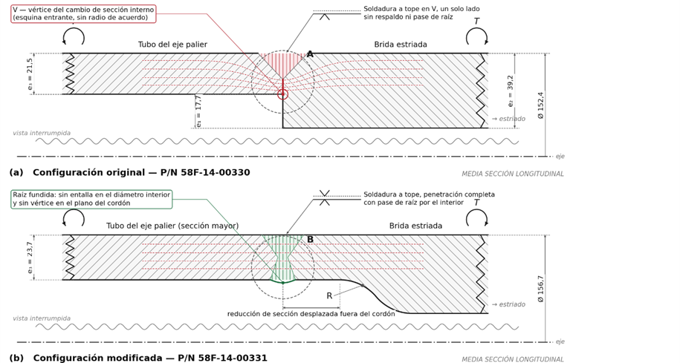
La solución: rediseño de la unión soldada y su implementación
4.3 · DECISIÓN DE REDISEÑO | ETAPA 4 · IMPLEMENTACIÓN
CONTROL DE CONFIGURACIÓN DEL NÚMERO DE PARTE
Componente obsoleto
Penetración parcial; raíz sin fusión en el diámetro interior
FS = 0,31
Componente rediseñado
Penetración completa sobre sección mayor; sin cambio de material
FS = 2,23
IMPLEMENTACIÓN COMO CAMBIO CONTROLADO
01
Priorización por horómetro y riesgo
Primero las posiciones con mayor vida acumulada, las más próximas al rango de fracturas.
02
Sustitución del conjunto
Reemplazo del motor de tracción por uno de intercambio con el P/N mejorado.
Comparación de la unión soldada: (a) original y (b) modificada. Media sección longitudinal. Elaboración propia.
03
Control de la mejora instalada
Registro del P/N montado y su fecha por posición: impide reponer el obsoleto.
Un rediseño adoptado, no un desarrollo propio: surgió de las recomendaciones de los AFA y esta operación fue la primera en implementarla, en 2025.
ETAPA
1
2
3
4
PREGUNTA SAE JA1011
1
2
3
4
5
6
7
4.3 DECISIÓN DE REDISEÑO
17
Notes:
SPEECH · 0:55 (acumulado 13:05 de 17:45)
Paso a la etapa 4: la implementación. El rediseño cambia el tipo de junta, de penetración parcial a penetración completa, y aumenta la pared del tubo de 0,75 a 1,00 pulgada, sin cambiar el material. Se elimina el concentrador y el factor de seguridad pasa de 0,31 a 2,23.
Se implementó como cambio controlado: primero los motores con más horas acumuladas; luego la sustitución del motor completo por uno de intercambio con el número de parte mejorado; y un registro del número de parte por posición, para no reponer nunca el obsoleto. El rediseño surgió de las recomendaciones de los propios análisis de falla, y esta operación fue la primera en implementarlo, en 2025.
——— APOYO (no leer) ———
La casa matriz adoptó la mejora propuesta en los AFA (modificar el proceso de soldadura y eliminar el concentrador); esta operación fue la primera en implementarla, en 2025.
Validación previa con el equipo técnico: con las áreas de confiabilidad, planeamiento y ejecución de mantenimiento, y con el personal de operación: consistencia del diagrama de posibles causas con la experiencia de campo, verificación de que ninguna posible causa relevante quedara sin contrastar y revisión de la evidencia cuantitativa.
El tercer mecanismo (control de la mejora instalada) responde de forma directa a la causa latente: impide que el hallazgo técnico vuelva a perderse en la reposición del componente.

Slide 18
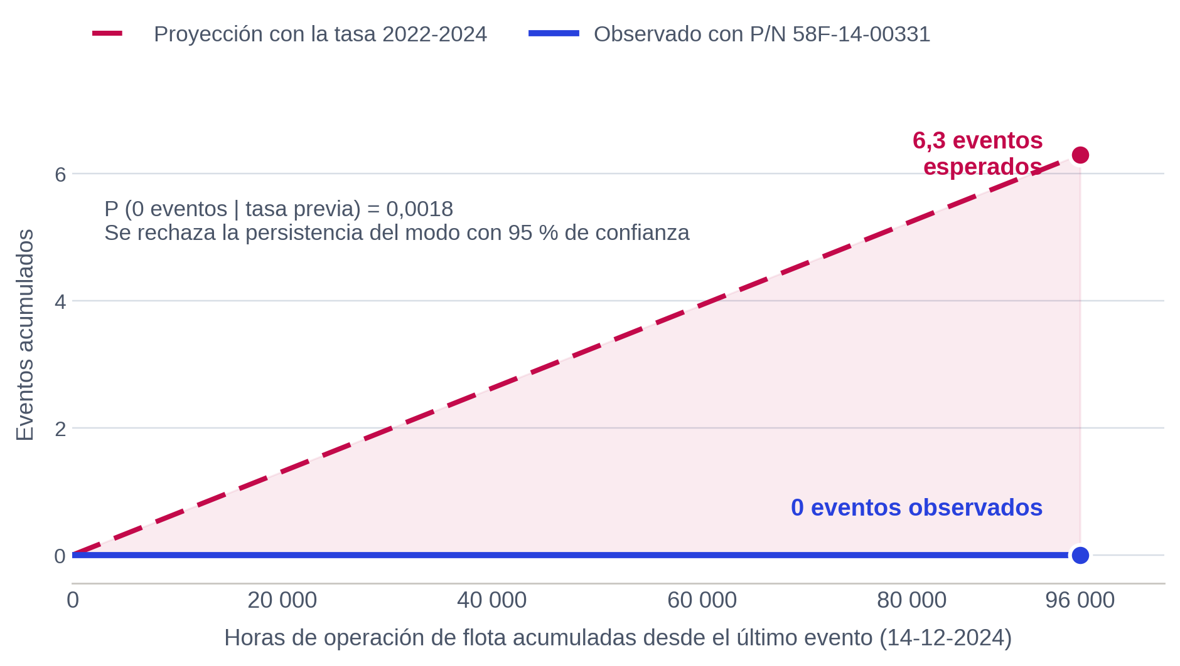
Verificación del componente: no recurrencia del modo de falla
4.4 · RECUPERACIÓN DE INDICADORES | ETAPA 4 · VERIFICACIÓN DEL COMPONENTE
CRITERIO DE VERIFICACIÓN
96 000 h
de operación de flota acumuladas con el P/N mejorado
0
fracturas del eje palier desde el 14 de diciembre de 2024
p = 0,0018
probabilidad de observar cero si la tasa previa persistiera
RECUPERACIÓN DE LOS INDICADORES
MTBF DE LA FALLA
> 32 046 h
límite inferior al 95 % · TBO 20 000 h
MTTR DEL SISTEMA
6,2 h → 3,3 h
−46 % sin el modo de 59,3 h
Observado: 0 eventos. Aún no demostrado: ningún motor intervenido supera todavía 24 540 h, la vida máxima registrada; la verificación sigue abierta.
Se rechaza con 95 % de confianza que el modo persista con su frecuencia anterior: el límite inferior del MTBF del modo (32 046 h) ya supera el TBO de referencia de 20 000 h.
ETAPA
1
2
3
4
PREGUNTA SAE JA1011
1
2
3
4
5
6
7
4.4 RECUPERACIÓN DE INDICADORES
18
Notes:
SPEECH · 0:55 (acumulado 14:00 de 17:45)
Cuarto bloque: la recuperación de los indicadores. Etapa 4, verificación del componente. Desde el último evento, el 14 de diciembre de 2024, la flota acumuló 96 000 horas con el eje rediseñado sin ninguna fractura. Con la tasa anterior se esperaban 6,3 eventos; la probabilidad de observar cero por azar es 0,0018. Por eso se rechaza, con 95 % de confianza, que la falla persista con su frecuencia anterior.
El límite inferior del MTBF de la falla es de 32 046 horas, por encima del TBO de 20 000, y el MTTR del sistema de propulsión baja de 6,2 a 3,3 horas. Pero soy preciso: esto es lo observado, y la verificación sigue abierta.
——— APOYO (no leer) ———
Recuperación de los indicadores del modo de falla (antes 2022-2024, después con el P/N mejorado): frecuencia del modo de 4,33 a 0 eventos por año; MTTR del sistema de propulsión de 6,2 a 3,3 h; horas de parada del modo de 315 a 0 h por año; impacto en la disponibilidad de 0,36 a 0 puntos.
MTBF del modo de falla: de 15 231 h a más de 32 046 h (límite inferior al 95 % de confianza).
MTTR del sistema de propulsión: desciende 46 % porque desapareció un modo cuya intervención duraba 59,3 h, cerca de ocho veces el promedio del sistema.

Slide 19
Qué ya ocurrió, qué falta demostrar y cómo se asegura
4.4 · RECUPERACIÓN DE INDICADORES | ETAPA 4 · VERIFICACIÓN Y CONDICIÓN DE CIERRE
YA OCURRIÓ · MEDIDO
NO LO GARANTIZA LA SOLA INTERVENCIÓN
CÓMO SE ASEGURA
0 fracturas del eje palier desde el 14-12-2024, en 96 000 h de operación de flota con el P/N mejorado.
p = 0,0018: se rechaza, con 95 % de confianza, que la falla persista con su tasa anterior (se esperaban 6,3 eventos).
2025: disponibilidad de 93,6 % y MTBF de 108,4 h, sobre las metas contractuales.
Instalar el eje rediseñado no elimina la falla por sí solo: lo demostrado es la ausencia de eventos en la ventana observada.
Ningún motor intervenido supera aún 24 540 h, la vida máxima registrada antes del cambio.
> 32 046 h es el límite inferior estadístico del MTBF de la falla, no una vida demostrada.
FS = 2,23 es un resultado de cálculo; lo confirma el desempeño en campo.
Seguimiento del horómetro de cada motor intervenido frente al umbral de 24 540 h.
Control de configuración del P/N: se registra el diseño montado por posición y no se repone el obsoleto.
Contramedidas del ACR: análisis consolidado por modo de falla y cierre de cada hallazgo con responsable, plazo y verificación.
CONDICIÓN DE CIERRE
El proceso se cierra cuando se cumplen ambos criterios: todos los motores intervenidos superan 24 540 h sin fractura (componente) y los indicadores contractuales se mantienen en los niveles comprometidos (flota). Al cierre se actualiza el programa de mantenimiento del motor de tracción con el diseño corregido.
ETAPA
1
2
3
4
PREGUNTA SAE JA1011
1
2
3
4
5
6
7
4.4 RECUPERACIÓN DE INDICADORES
19
Notes:
SPEECH · 0:55 (acumulado 14:55 de 17:45)
Lo dejo explícito, para no dar nada por supuesto. Lo que ya ocurrió está medido: cero fracturas en 96 000 horas y metas contractuales cumplidas en 2025.
Lo que la intervención no garantiza por sí sola: instalar el eje nuevo no elimina la falla automáticamente; ningún motor intervenido supera todavía las 24 540 horas, la vida máxima registrada; y el factor de 2,23 es un cálculo que debe confirmar el campo.
Se asegura con el seguimiento del horómetro de cada motor, el control del número de parte y las contramedidas del análisis de causa raíz. El proceso se cierra cuando todos los motores superen las 24 540 horas sin fractura y los indicadores se mantengan en meta.

Slide 20
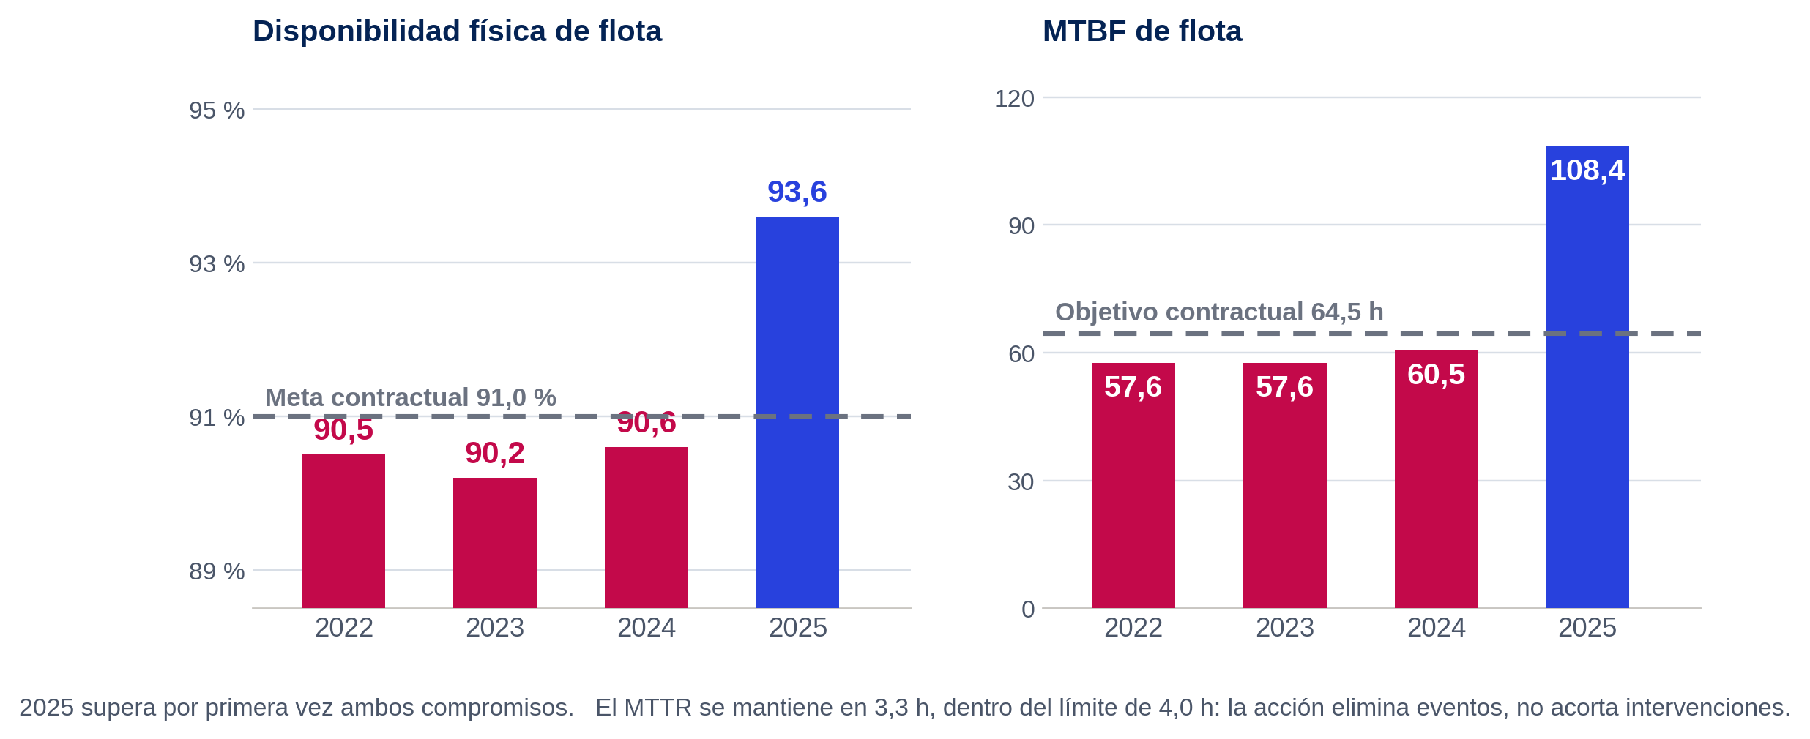
Recuperación de los indicadores de la flota y costo evitado
4.4 · RECUPERACIÓN DE INDICADORES Y COSTO EVITADO | ETAPA 4 · VERIFICACIÓN DE LA FLOTA
INDICADORES CONTRACTUALES DE LA FLOTA
COSTO EVITADO
US$ 3,31 M por año
costo evitado: 4,33 eventos/año × US$ 763 393 de evaluación y reparación mayor del motor
13 eventos
en 36 meses; cada uno exigió la misma reparación mayor
1,30 : 1
la sustitución cíclica descartada costaría US$ 4,3 M/año frente a los US$ 3,31 M evitados
Atribución del efecto. Una intervención concurrente sobre el motor diésel (fisura de culatas) explica parte de la recuperación; el eje palier aporta 0,36 puntos de disponibilidad.
Disponibilidad de 90,6 % a 93,6 % (meta 91,0 %) y MTBF de 60,5 h a 108,4 h (meta 64,5 h): en 2025 la flota cumple por primera vez ambos compromisos; el MTTR, 3,3 h, sigue dentro del límite de 4,0 h.
ETAPA
1
2
3
4
PREGUNTA SAE JA1011
1
2
3
4
5
6
7
4.4 RECUPERACIÓN Y COSTO EVITADO
20
Notes:
SPEECH · 1:05 (acumulado 16:00 de 17:45)
Etapa 4: verificación de la flota y costo evitado. Es el resultado más fuerte. La disponibilidad pasó de 90,6 % en 2024 a 93,6 % en 2025, frente a una meta de 91 %. El MTBF pasó de 60,5 a 108,4 horas, frente a un objetivo de 64,5. Por primera vez en el período se cumplen ambos compromisos. El MTTR se mantiene en 3,3 horas, dentro del límite: la acción elimina eventos, no acorta las reparaciones que quedan.
Sobre la atribución, soy transparente: en el mismo período se intervino otra falla, la fisura de culatas del motor diésel. El aporte directo del eje palier es de 0,36 puntos de disponibilidad.
El costo evitado es de 3,31 millones de dólares por año: 13 eventos en 36 meses, a 763 393 dólares cada uno.
——— APOYO (no leer) ———
El MTTR de flota no mejora, y no debía hacerlo: la acción implementada elimina eventos, no reduce la duración de las intervenciones que subsisten.
La concurrencia con la intervención del motor diésel no debilita la verificación: lo que acredita el rediseño es el criterio del nivel del componente.
Costo por evento: US$ 763 393 por evaluación y reparación mayor del motor; costo anual del modo US$ 3,31 M frente a US$ 4,30 M de la sustitución cíclica (relación 1,30 : 1). Umbral de indiferencia declarado: US$ 459 mil por reparación mayor programada.

Slide 21
Conclusiones
05 · CONCLUSIONES
CONCLUSIÓN GENERAL
Se eliminó la fractura del eje palier y la flota recuperó sus indicadores contractuales.
DISPONIBILIDAD · 2024 → 2025
90,6 % → 93,6 %
meta 91,0 %
MTBF · 2024 → 2025
60,5 h → 108,4 h
meta 64,5 h
MTTR · 2025
3,3 h
dentro del límite de 4,0 h
OE1
La falla fue de diseño, en la unión soldada del eje palier: fractura por fatiga, 13 eventos entre 2022 y 2024. Restó 0,36 % de disponibilidad a la flota (315 h/año de parada) y costó US$ 3,31 M por año en mantenimiento.
OE2
Se determinaron. Causa raíz latente: no existía un mecanismo que convirtiera los hallazgos de los análisis de falla en un cambio de diseño. Se manifestó en tres causas: (1) análisis de falla por evento, sin consolidar la recurrencia; (2) registro de paradas sin codificación propia de la falla; (3) recomendaciones sin responsable, plazo ni cierre verificado.
OE3
Se cambió el tipo de junta, de penetración parcial a completa, con pared de 0,75 a 1,00 in; se eliminó el concentrador de tensiones (FS de 0,31 a 2,23). Plan de acción: se planteó como acción "a falta de" del RCM, se elaboró la priorización por horómetro y se implementó en 2025 con control de configuración del P/N. En campo: 0 fracturas en 96 000 h.
OE4
Costo evitado: US$ 3,31 M por año (13 eventos × US$ 763 393 en 36 meses), frente a US$ 4,3 M/año que habría costado la sustitución cíclica.
21
Notes:
SPEECH · 1:35 (acumulado 17:35 de 17:45)
Paso a las conclusiones. Primero, la conclusión general: se eliminó la fractura del eje palier y la flota recuperó sus indicadores contractuales. La disponibilidad pasó de 90,6 a 93,6 % y el MTBF de 60,5 a 108,4 horas; el MTTR se mantuvo en 3,3 horas, dentro del límite.
Primer objetivo: la falla fue de diseño, en la unión soldada del eje palier. Restó 0,36 % de disponibilidad y costó 3,31 millones de dólares por año en mantenimiento.
Segundo objetivo: se determinaron las causas latentes. No existía un mecanismo que convirtiera los hallazgos de los análisis de falla en un cambio de diseño, y se manifestó en tres causas: análisis por evento, registro de paradas sin codificación de la falla y recomendaciones sin responsable, plazo ni cierre.
Tercer objetivo: se cambió el tipo de junta a penetración completa y se eliminó el concentrador; el factor de seguridad pasó de 0,31 a 2,23. El plan se planteó como acción a falta de del RCM, se priorizó por horómetro y se implementó en 2025 con control del número de parte. En campo: cero fracturas en 96 000 horas.
Cuarto objetivo: el costo evitado es de 3,31 millones de dólares por año.

Slide 22

MUCHAS GRACIAS
Preguntas y comentarios
Notes:
SPEECH · 0:10 (acumulado 17:45 de 17:45)
Muchas gracias. Quedo a disposición del jurado para sus preguntas y comentarios.

